Slide 1



矩阵求导
覃雄派

Slide 2
提纲
矩阵求导入门
矩阵求导实例
矩阵求导

Slide 3
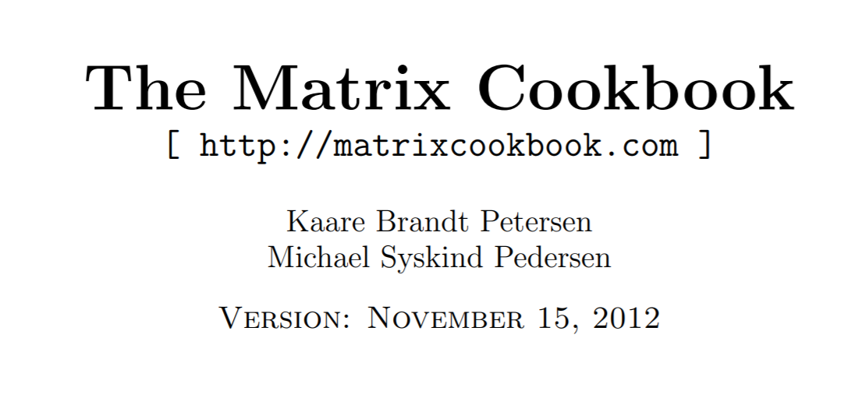
矩阵求导
矩阵求导参考资料
这里先进行简单入门，然后直接使用该cook book的一些结论
https://www.math.uwaterloo.ca/~hwolkowi/matrixcookbook.pdf

Slide 4

矩阵求导

Slide 5


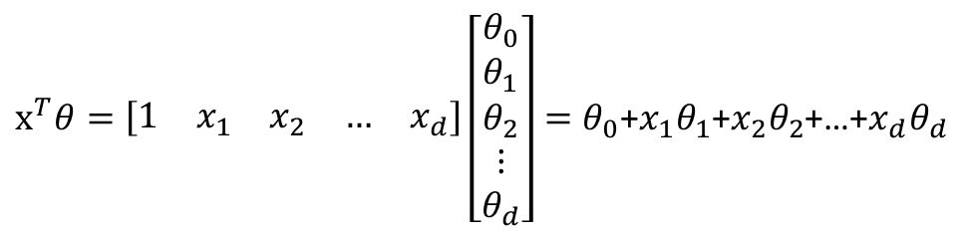
矩阵求导
矩阵求导入门
按照“列”组织向量
$$x=\left[\begin{aligned}1 \\ x_{1} \\ x_{2} \\ ⋮ \\ x_{d}\end{aligned}\right]$$
$$θ=\left[\begin{aligned}θ_{0} \\ θ_{1} \\ θ_{2} \\ ⋮ \\ θ_{d}\end{aligned}\right]$$
$x^{T}θ=\left[\begin{matrix}1 & x_{1} & x_{2} & … & x_{d}\end{matrix}\right]\left[\begin{aligned}θ_{0} \\ θ_{1} \\ θ_{2} \\ ⋮ \\ θ_{d}\end{aligned}\right]=θ_{0}$+${x_{1}θ}_{1}$+${x_{2}θ}_{2}$+…+${x_{d}θ}_{d}$
向量点乘

Slide 6



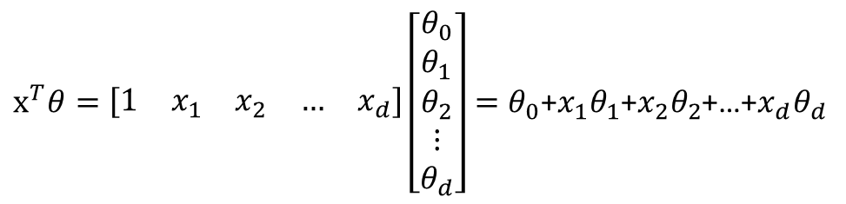
矩阵求导
${1.θ}_{0}$+${x_{1}θ}_{1}$+${x_{2}θ}_{2}$+…+${x_{d}θ}_{d}$
对$θ_{0}$、$θ_{1}$、$θ_{2}$、…、$θ_{d}$
求导
2.得到
$$\begin{matrix}1 & x_{1} & x_{2} & … & x_{d}\end{matrix}$$
3.按照列向量来组织为$\left[\begin{aligned}1 \\ x_{1} \\ x_{2} \\ ⋮ \\ x_{d}\end{aligned}\right]$
矩阵求导入门
$$x=\left[\begin{aligned}1 \\ x_{1} \\ x_{2} \\ ⋮ \\ x_{d}\end{aligned}\right]$$
$$θ=\left[\begin{aligned}θ_{0} \\ θ_{1} \\ θ_{2} \\ ⋮ \\ θ_{d}\end{aligned}\right]$$
$x^{T}θ=\left[\begin{matrix}1 & x_{1} & x_{2} & … & x_{d}\end{matrix}\right]\left[\begin{aligned}θ_{0} \\ θ_{1} \\ θ_{2} \\ ⋮ \\ θ_{d}\end{aligned}\right]=θ_{0}$+${x_{1}θ}_{1}$+${x_{2}θ}_{2}$+…+${x_{d}θ}_{d}$

Slide 7

矩阵求导
${1.θ}_{0}$+${x_{1}θ}_{1}$+${x_{2}θ}_{2}$+…+${x_{d}θ}_{d}$
对$θ_{0}$、$θ_{1}$、$θ_{2}$、…、$θ_{d}$
求导
2.得到
$$\begin{matrix}1 & x_{1} & x_{2} & … & x_{d}\end{matrix}$$
3.按照列向量来组织为$\left[\begin{aligned}1 \\ x_{1} \\ x_{2} \\ ⋮ \\ x_{d}\end{aligned}\right]$
矩阵求导入门
$$x=\left[\begin{aligned}1 \\ x_{1} \\ x_{2} \\ ⋮ \\ x_{d}\end{aligned}\right]$$
$$θ=\left[\begin{aligned}θ_{0} \\ θ_{1} \\ θ_{2} \\ ⋮ \\ θ_{d}\end{aligned}\right]$$
$x^{T}θ=\left[\begin{matrix}1 & x_{1} & x_{2} & … & x_{d}\end{matrix}\right]\left[\begin{aligned}θ_{0} \\ θ_{1} \\ θ_{2} \\ ⋮ \\ θ_{d}\end{aligned}\right]=θ_{0}$+${x_{1}θ}_{1}$+${x_{2}θ}_{2}$+…+${x_{d}θ}_{d}$
$$\frac{{∂x}^{T}θ}{∂θ }=\frac{{∂θ}^{T}x}{∂θ }=x$$

Slide 8
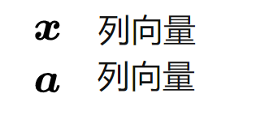
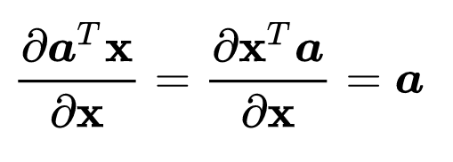

矩阵求导
$θ_{0}$+${x_{1}θ}_{1}$+${x_{2}θ}_{2}$+…+${x_{d}θ}_{d}$
对$θ_{0}$、$θ_{1}$、$θ_{2}$、…、$θ_{d}$
求导得到
$$\begin{matrix}1 & x_{1} & x_{2} & … & x_{d}\end{matrix}$$
按照列向量来组织为$\left[\begin{aligned}1 \\ x_{1} \\ x_{2} \\ ⋮ \\ x_{d}\end{aligned}\right]$
矩阵求导入门
$$x=\left[\begin{aligned}1 \\ x_{1} \\ x_{2} \\ ⋮ \\ x_{d}\end{aligned}\right]$$
$$θ=\left[\begin{aligned}θ_{0} \\ θ_{1} \\ θ_{2} \\ ⋮ \\ θ_{d}\end{aligned}\right]$$
$x^{T}θ=\left[\begin{matrix}1 & x_{1} & x_{2} & … & x_{d}\end{matrix}\right]\left[\begin{aligned}θ_{0} \\ θ_{1} \\ θ_{2} \\ ⋮ \\ θ_{d}\end{aligned}\right]=θ_{0}$+${x_{1}θ}_{1}$+${x_{2}θ}_{2}$+…+${x_{d}θ}_{d}$

Slide 9
矩阵求导

Slide 10

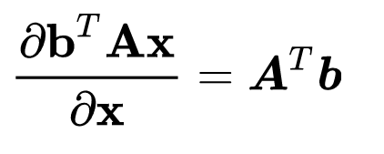
矩阵求导
矩阵求导入门
看作一个整体

Slide 11

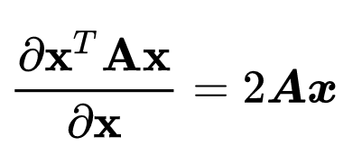
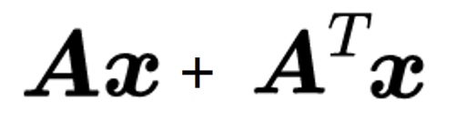
矩阵求导
矩阵求导入门
有两个x，分别求导，累加

Slide 12
矩阵求导
矩阵求导入门
有两个x，分别求导，累加
如果A是对称矩阵

Slide 13
矩阵求导

Slide 14
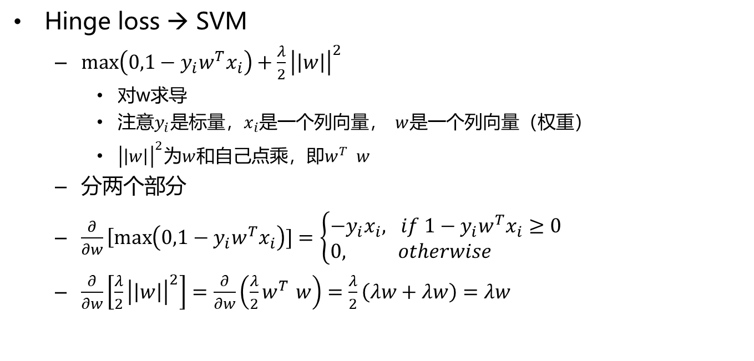
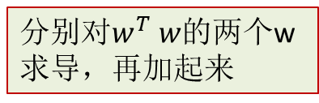
矩阵求导
在SVM的梯度下降法求解过程中用到
Hinge loss → SVM
$\max\left(0,1−y_{i}w^{T}x_{i}\right)+\frac{λ}{2}{\left|\left|w\right|\right|}^{2}$
对w求导
注意$y_{i}$是标量，$x_{i}$是一个列向量， $w$是一个列向量（权重）
${\left|\left|w\right|\right|}^{2}$为$w$和自己点乘，即$w^{T}$ $w$
分两个部分
$\frac{∂}{∂w}\left[max\right.\left(0,1−y_{i}w^{T}x_{i}\right)]=\left\{\begin{aligned}&−y_{i}x_{i}, if 1−y_{i}w^{T}x_{i}≥0 \\ &0, otherwise\end{aligned}\right.$
$\frac{∂}{∂w}\left[\frac{λ}{2}{\left|\left|w\right|\right|}^{2}\right]=\frac{∂}{∂w}\left(\frac{λ}{2}w^{T} w\right)=\frac{λ}{2}\left(λw+λw\right)=λw$
分别$对w^{T} w$的两个w求导，再加起来

Slide 15
矩阵求导

Slide 16


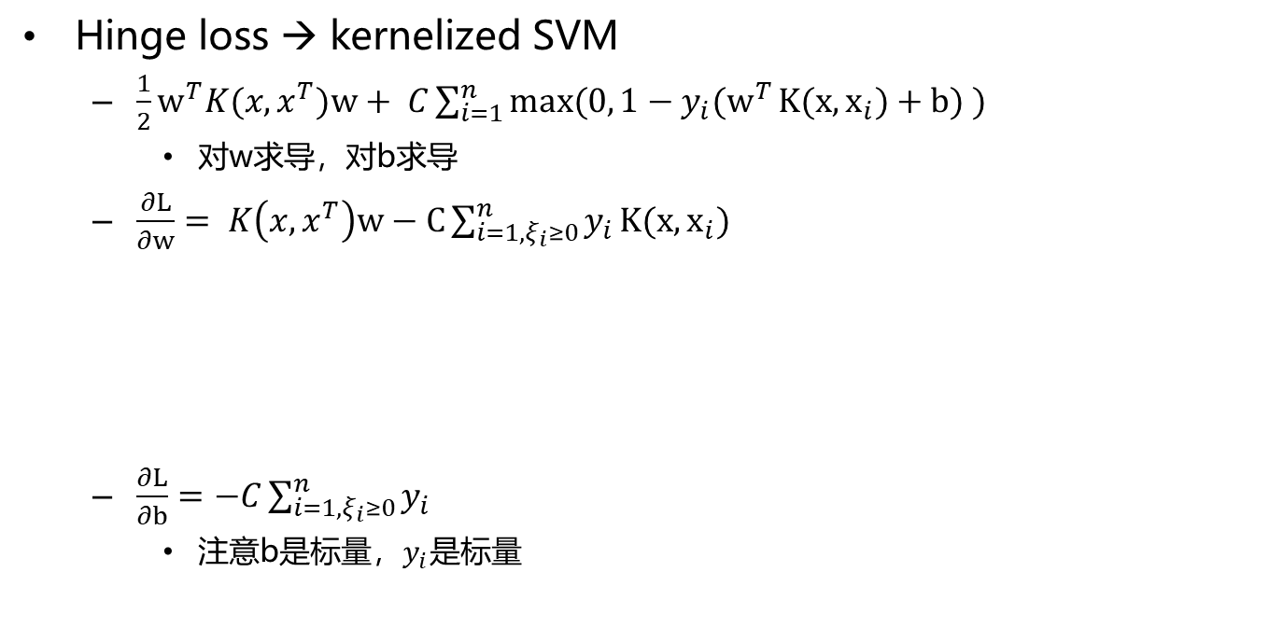

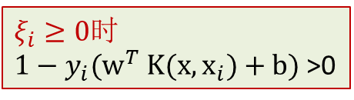
矩阵求导
$ξ_{i}≥0$时
$1−y_{i}(w^{T}$ $K(x,x_{i})+b)$>0
Hinge loss → kernelized SVM
$\frac{1}{2}w^{T}K(x,x^{T})w+ C\sum_{i=1}^{n}{max(0, 1−y_{i}(w^{T}}K(x,x_{i})+b) )$
对w求导，对b求导
$\frac{∂L}{∂w}= K\left(x,x^{T}\right)w−C\sum_{i=1,ξ_{i}≥0}^{n}{y_{i}}K(x,x_{i})$
$\frac{∂L}{∂b}=−C\sum_{i=1,ξ_{i}≥0}^{n}{y_{i}}$
注意b是标量，$y_{i}$是标量
$K\left(x,x^{T}\right)$为一个对称矩阵
把$K\left(x,x^{T}\right)看作$一个个的列向量

Slide 17
矩阵求导

Slide 18


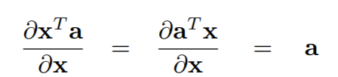
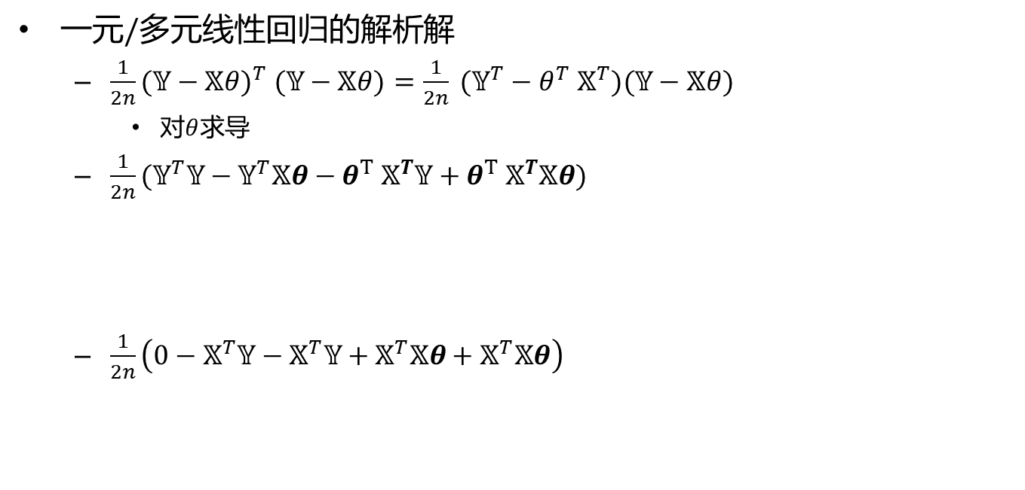


矩阵求导
一元$/$多元线性回归的解析解
$\frac{1}{2n}{(𝕐−𝕏θ)}^{T} (𝕐−𝕏θ)$ $=\frac{1}{2n} (𝕐^{T}−θ^{T} 𝕏^{T})(𝕐−𝕏θ)$
对$θ$求导
$\frac{1}{2n}(𝕐^{T}𝕐−𝕐^{T}𝕏θ−θ^{T} 𝕏^{T}𝕐+θ^{T} 𝕏^{T}𝕏θ)$
$\frac{1}{2n}\left(0−𝕏^{T}𝕐−𝕏^{T}𝕐+𝕏^{T}𝕏θ+𝕏^{T}𝕏θ\right)$
分别对两个求导
$$θ^{T} 𝕏^{T}𝕏θ$$
$$θ^{T} 𝕏^{T}𝕏θ$$

Slide 19
矩阵求导

Slide 20
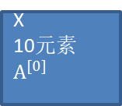

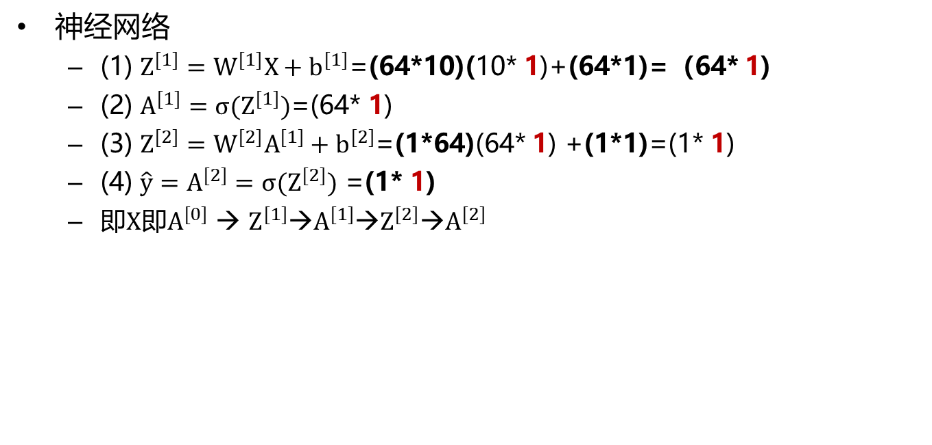

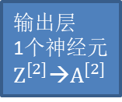

矩阵求导
X
10元素
$A^{[0]}$
隐藏层
64神经元
$Z^{[1]}$→$A^{[1]}$
输出层
1个神经元
$Z^{[2]}$→$A^{[2]}$
损失函数J
二元交叉熵
$$W^{[1]}{、b}^{[1]}$$
$$W^{[2]}、b^{[2]}$$
神经网络
(1) $Z^{[1]}=W^{[1]}X+b^{[1]}$=(64*10)(10* 1)+(64*1)=（64* 1)
(2) $A^{[1]}=σ(Z^{[1]})$=(64* 1)
(3) $Z^{[2]}=W^{[2]}A^{[1]}+b^{[2]}$=(1*64)(64* 1) +(1*1)=(1* 1)
(4) $\hat{y}=A^{[2]}=σ(Z^{[2]})$ =(1* 1)
即$X{即A}^{[0]}$ → $Z^{[1]}$→$A^{[1]}$→$Z^{[2]}$→$A^{[2]}$
有1个样本，每个样本为10×1的列向量
从输入层计算隐藏层

Slide 21
矩阵求导
X
10元素
$A^{[0]}$
隐藏层
64神经元
$Z^{[1]}$→$A^{[1]}$
输出层
1个神经元
$Z^{[2]}$→$A^{[2]}$
损失函数J
二元交叉熵
$$W^{[1]}{、b}^{[1]}$$
$$W^{[2]}、b^{[2]}$$
神经网络
(1) $Z^{[1]}=W^{[1]}X+b^{[1]}$=(64*10)(10* 1)+(64*1)=（64* 1)
(2) $A^{[1]}=σ(Z^{[1]})$=(64* 1)
(3) $Z^{[2]}=W^{[2]}A^{[1]}+b^{[2]}$=(1*64)(64* 1) +(1*1)=(1* 1)
(4) $\hat{y}=A^{[2]}=σ(Z^{[2]})$ =(1* 1)
即$X{即A}^{[0]}$ → $Z^{[1]}$→$A^{[1]}$→$Z^{[2]}$→$A^{[2]}$
有1个样本，每个样本为10×1的列向量
隐藏层的非线性传导

Slide 22
矩阵求导
X
10元素
$A^{[0]}$
隐藏层
64神经元
$Z^{[1]}$→$A^{[1]}$
输出层
1个神经元
$Z^{[2]}$→$A^{[2]}$
损失函数J
二元交叉熵
$$W^{[1]}{、b}^{[1]}$$
$$W^{[2]}、b^{[2]}$$
神经网络
(1) $Z^{[1]}=W^{[1]}X+b^{[1]}$=(64*10)(10* 1)+(64*1)=（64* 1)
(2) $A^{[1]}=σ(Z^{[1]})$=(64* 1)
(3) $Z^{[2]}=W^{[2]}A^{[1]}+b^{[2]}$=(1*64)(64* 1) +(1*1)=(1* 1)
(4) $\hat{y}=A^{[2]}=σ(Z^{[2]})$ =(1* 1)
即$X{即A}^{[0]}$ → $Z^{[1]}$→$A^{[1]}$→$Z^{[2]}$→$A^{[2]}$
有1个样本，每个样本为10×1的列向量
从隐藏层计算输出层

Slide 23
矩阵求导
X
10元素
$A^{[0]}$
隐藏层
64神经元
$Z^{[1]}$→$A^{[1]}$
输出层
1个神经元
$Z^{[2]}$→$A^{[2]}$
损失函数J
二元交叉熵
$$W^{[1]}{、b}^{[1]}$$
$$W^{[2]}、b^{[2]}$$
神经网络
(1) $Z^{[1]}=W^{[1]}X+b^{[1]}$=(64*10)(10* 1)+(64*1)=（64* 1)
(2) $A^{[1]}=σ(Z^{[1]})$=(64* 1)
(3) $Z^{[2]}=W^{[2]}A^{[1]}+b^{[2]}$=(1*64)(64* 1) +(1*1)=(1* 1)
(4) $\hat{y}=A^{[2]}=σ(Z^{[2]})$ =(1* 1)
即$X{即A}^{[0]}$ → $Z^{[1]}$→$A^{[1]}$→$Z^{[2]}$→$A^{[2]}$
有1个样本，每个样本为10×1的列向量
输出层的非线性传导

Slide 24


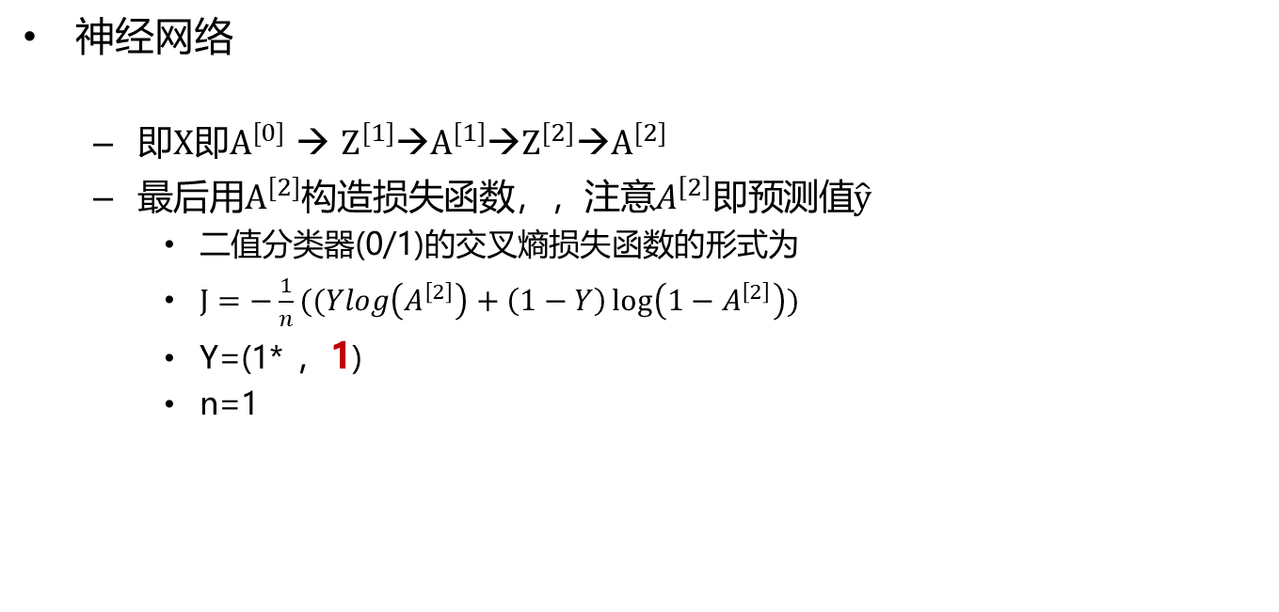



矩阵求导
X
10元素
$A^{[0]}$
隐藏层
64神经元
$Z^{[1]}$→$A^{[1]}$
输出层
1个神经元
$Z^{[2]}$→$A^{[2]}$
损失函数J
二元交叉熵
$$W^{[1]}{、b}^{[1]}$$
$$W^{[2]}、b^{[2]}$$
神经网络
即$X{即A}^{[0]}$ → $Z^{[1]}$→$A^{[1]}$→$Z^{[2]}$→$A^{[2]}$
最后用$A^{[2]}$构造损失函数，，注意$A^{\left[2\right]}$即预测值$\hat{y}$
二值分类器(0/1)的交叉熵损失函数的形式为
$J=−\frac{1}{n}((Ylog\left(A^{\left[2\right]}\right)+\left(1−Y\right)\log\left(1−A^{\left[2\right]}\right))$
Y=(1* ，1)
n=1
1个样本，每个样本为10×1的列向量
根据损失函数计算损失值

Slide 25
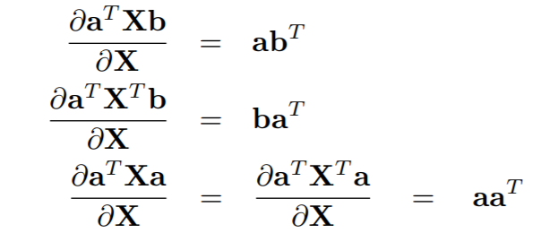
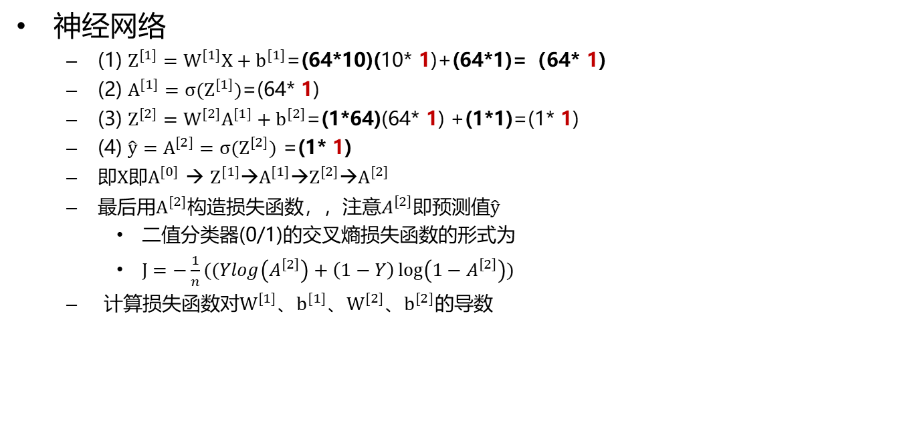
矩阵求导
X
10元素
$A^{[0]}$
隐藏层
64神经元
$Z^{[1]}$→$A^{[1]}$
输出层
1个神经元
$Z^{[2]}$→$A^{[2]}$
损失函数J
二元交叉熵
$$W^{[1]}{、b}^{[1]}$$
$$W^{[2]}、b^{[2]}$$
神经网络
(1) $Z^{[1]}=W^{[1]}X+b^{[1]}$=(64*10)(10* 1)+(64*1)=（64* 1)
(2) $A^{[1]}=σ(Z^{[1]})$=(64* 1)
(3) $Z^{[2]}=W^{[2]}A^{[1]}+b^{[2]}$=(1*64)(64* 1) +(1*1)=(1* 1)
(4) $\hat{y}=A^{[2]}=σ(Z^{[2]})$ =(1* 1)
即$X{即A}^{[0]}$ → $Z^{[1]}$→$A^{[1]}$→$Z^{[2]}$→$A^{[2]}$
最后用$A^{[2]}$构造损失函数，，注意$A^{\left[2\right]}$即预测值$\hat{y}$
二值分类器(0/1)的交叉熵损失函数的形式为
$J=−\frac{1}{n}((Ylog\left(A^{\left[2\right]}\right)+\left(1−Y\right)\log\left(1−A^{\left[2\right]}\right))$
计算损失函数对$W^{[1]}{、b}^{[1]}、W^{[2]}、b^{[2]}$的导数

Slide 26
矩阵求导

Slide 27
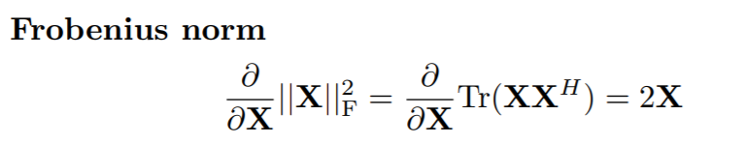
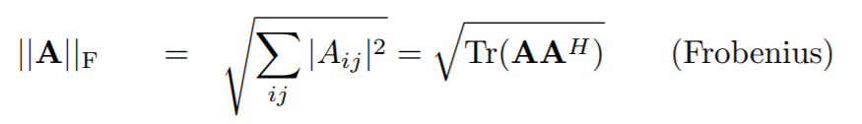




矩阵求导
NMF梯度（矩阵求导）
假设我们把V分解为W和H。
$L=min\frac{1}{2}{||V−WH||}^{2}$
$\frac{∂L}{∂w_{ik}}=−{[(V−WH)H^{T}]}_{ik}$
$\frac{∂L}{∂h_{kj}}=−{[W^{T}(V−WH)]}_{kj}$
$\left(V−WH\right){\left(V−WH\right)}^{T}=$
$\left(V−WH\right)\left(V^{T}−H^{T}W^{T}\right)$=
$VV^{T}$ $−WHV^{T}−{VH}^{T}W^{T}$+ $WHH^{T}W^{T}$
对着$W求导，$得到
0-${VH}^{T}$-${VH}^{T}$+$WHH^{T}$+$WHH^{T}$
=-($V$- $WH$) $H^{T}$
$$WHH^{T}W^{T}$$
$$WHH^{T}W^{T}$$

